Slide 1

NEXO / PRODUCT SYSTEM
Versión 1.0
SISTEMA VISUAL
& UI DESIGN
CRM SaaS B2B modular · Light + Dark
nexo
Octubre 2026

Slide 2
02
Contenidos
Nexo
01. Concepto y principios
03
07. Foundations
13
02. Firma visual
05
08. Componentes
14
03. Sistema cromático
06
09. Datos e iconografía
19
04. Tokens Light / Dark
08
10. Microinteracciones
20
05. Accesibilidad
10
11. Aplicación UI
21
06. Tipografía
11
12. Adaptación y handoff
23

Slide 3
03
Concepto
Nexo
ENTREGA
Conectar
sin saturar
Nexo convierte la complejidad operativa en un sistema legible: cada módulo es un nodo autónomo que comparte contexto con el resto.
La identidad se construye sobre órbitas abiertas, puntos de conexión y capas que aparecen solo cuando aportan valor.
VENTAS
DATOS
SOPORTE
Todo conectado. Solo lo necesario.

Slide 4
04
Principios de diseño
Nexo
Principios
rectores
Claridad
Modularidad
Densidad útil
La estética de Nexo no busca decorar el producto, sino reducir el coste cognitivo de trabajar con información compleja. Cada decisión visual debe pasar estos cinco filtros.
Cada pantalla responde a una pregunta principal.
Los componentes se combinan sin perder coherencia.
Más información por área, nunca más ruido.
Continuidad
Accesibilidad
El contexto viaja entre ventas, entrega y soporte.
Contraste, foco y estados perceptibles por diseño.
Criterio de calidad
La interfaz debe sentirse más simple que el proceso que representa.

Slide 5
05
Firma visual
Nexo
Firma visual
de sistema
nexo
nexo
Se propone una marca tipográfica limpia acompañada de un circuito abierto con nodos. El símbolo representa una arquitectura extensible: siempre existe una entrada, una salida y espacio para un nuevo módulo.
Esta dirección es conceptual y debe validarse en un proceso específico de diseño de logotipo y registro.
nexo
nexo
ANAGRAMA
Área de respeto recomendada: ½ del diámetro del símbolo.

Slide 6
06
Colorimetría
Nexo
Sistema
cromático
La paleta combina un morado central —tecnología, conexión y diferenciación— con un índigo estable y un cian de señal.
Los neutros tienen un ligero matiz violeta para que Light y Dark mode compartan personalidad sin recurrir a negro o blanco puros.
#17111F
#6D28D9
#4338CA
#0E7490
#F5F3FF
DEEP INK
NEXO PURPLE
MODULE INDIGO
SIGNAL CYAN
CLOUD

Slide 7
07
Escala de marca
Nexo
CORE
Escala
púrpura
La escala permite construir jerarquía, estados y temas sin introducir nuevos colores.
El tono 700 es el núcleo en Light; el 400 toma el relevo como acción principal en Dark para mantener contraste y luminosidad.
#F5F3FF
#EDE9FE
#DDD6FE
#C4B5FD
#A78BFA
#8B5CF6
#7C3AED
#6D28D9
#5B21B6
#4C1D95
#2E1065
50
100
200
300
400
500
600
700
800
900
950

Slide 8
08
Tokens UI · Light vs. Dark
Nexo
Tokens semánticos
Los componentes consumen tokens semánticos, nunca HEX directos. De este modo el cambio de tema no altera la lógica del producto.
TOKEN
LIGHT
DARK
FUNCIÓN
color.bg.canvas
#F8F7FC
#0E0B14
Fondo global
color.surface.default
#FFFFFF
#15111E
Tarjetas y paneles
color.surface.raised
#FFFFFF
#1D1728
Popovers y elevación
color.surface.hover
#F3F0F7
#251E32
Hover/selección suave
color.border.default
#D8D2E0
#40364D
Controles y cards
color.divider.subtle
#ECE8F0
#2B2435
Separación interna
color.text.primary
#1B1724
#F7F5FA
Títulos y datos
color.text.secondary
#625C6F
#C1BACB
Apoyo y metadatos
color.text.muted
#827A8E
#928A9F
Placeholder y ayuda
color.focus.ring
#7C3AED
#A78BFA
Foco de teclado
color.action.primary.bg
#6D28D9
#A78BFA
CTA principal
color.action.primary.fg
#FFFFFF
#120B20
Texto sobre CTA

Slide 9
09
Colores semánticos
Nexo
Estados del sistema
Cada estado dispone de foreground, background y borde. El color siempre se acompaña de texto e icono; nunca es el único portador de significado.
ESTADO
LIGHT
DARK
USO
Éxito
Operación completada
Operación completada
Confirmación y crecimiento
#166534 / #F0FDF4
#4ADE80 / #0E1A12
Advertencia
Revisión necesaria
Revisión necesaria
Riesgo reversible
#92400E / #FFFBEB
#FBBF24 / #2A1B00
Error
No se pudo guardar
No se pudo guardar
Bloqueo o dato inválido
#991B1B / #FEF2F2
#F87171 / #2A0F12
Información
Nueva automatización
Nueva automatización
Ayuda y contexto
#1E40AF / #EFF6FF
#60A5FA / #0B1A2C

Slide 10
10
Accesibilidad
Nexo
Contraste
accesible
Texto principal · Light
Texto secundario · Light
Aa 123
Aa 123
Los pares principales se han seleccionado para alcanzar WCAG AA y, en los casos críticos, AAA.
Reglas: texto normal ≥ 4,5:1; texto grande y componentes UI ≥ 3:1; AAA normal ≥ 7:1.
16,5:1
AAA
6,4:1
AA
Texto principal · Dark
Texto secundario · Dark
Aa 123
Aa 123
18,0:1
AAA
9,9:1
AAA
CTA principal · Light
CTA principal · Dark
Aa 123
Aa 123
7,1:1
AAA
7,1:1
AAA
Focus visible
Anillo 2 px + offset 2 px · nunca depender únicamente del cambio de color.

Slide 11
11
Tipografía
Nexo
Tipografías
corporativas
Inter Display
Títulos, métricas y mensajes clave
Inter Display aporta personalidad y una jerarquía nítida en titulares. Inter optimiza lectura, tablas y cifras en interfaces densas.
Ambas son open-source, están ampliamente disponibles y comparten métricas compatibles con entornos web.
Inter
Cuerpo, navegación, tablas y formularios
Regular
Medium
Semibold
Bold
Aa
Aa
Aa
Aa
400
500
600
700
ABCDEFGH IJKLMN ÑOPQRSTUVWXYZ
abcdefgh ijklmn ñopqrstuvwxyz
0123456789 € % + − / : ;
Numerales tabulares para columnas financieras y KPIs.

Slide 12
12
Jerarquía tipográfica
Nexo
H1 / Página
32 / 40
700
Panel de ventas
Escala
tipográfica
H2 / Sección
24 / 32
700
Oportunidades abiertas
Una escala corta reduce variaciones innecesarias. Se recomienda usar tamaño y peso antes que color para construir jerarquía.
H3 / Componente
18 / 26
600
Actividad reciente
Body L
16 / 24
400
Resumen del rendimiento comercial.
Body
14 / 20
400
Acme Digital · propuesta enviada.
Table / UI
13 / 18
500
28.400 € · 24 días
Caption
12 / 16
500
Actualizado hace 18 min
Regla:
máximo 2 pesos y 3 tamaños dominantes por vista.

Slide 13
13
Foundations
Nexo
Grid, espacio
y elevación
GRID RESPONSIVE
ESCALA DE ESPACIO
12 columnas
4
8
Desktop · gutter 24/32 px
Tablet 8 · Mobile 4
Ancho de contenido máx. 1440 px
12
El sistema utiliza una unidad base de 4 px. La densidad se controla con presets, no con ajustes arbitrarios por pantalla.
16
24
32
48
64
RADIOS
ELEVACIÓN
0
1
2
6
10
12
16
999
chips
controles
cards
modales
pills
0 · borde
1 · 0 1 2 / 6%
2 · 0 8 24 / 10%
Densidad
Compacta 40 px · Estándar 48 px · Touch 56 px

Slide 14
14
Componentes · Botones
Nexo
Botones
Altura estándar 40 px · radio 10 px · icono 16–18 px · una sola acción primaria por panel.
Default
Hover
Active
Disabled
Focus
Primario
Acción
Acción
Acción
Acción
Acción
Secundario
Acción
Acción
Acción
Acción
Ghost
Acción
Acción
Acción
Acción
Dark mode
Default
Hover
Active
Disabled
Primario
Acción
Acción
Acción
Acción
Acción
Secundario
Acción
Acción
Acción
Acción
Ghost
Acción
Acción
Acción
Acción
Foco siempre visible; loading conserva ancho y etiqueta accesible.

Slide 15
15
Componentes · Formularios
Nexo
Inputs y controles
Etiqueta persistente, ayuda contextual y validación explícita. El placeholder nunca sustituye al label.
LIGHT
Empresa
Email
Importe
Código
Acme Digital
hola@acme.com
12A.300
NE-2094
Introduce un importe válido
Checkbox
Activo
Pendiente
Switch
Automatización
DARK
Empresa
Email
Importe
Código
Acme Digital
hola@acme.com
12A.300
NE-2094
Introduce un importe válido
Activo
Pendiente
Automatización

Slide 16
16
Componentes · Cards
Nexo
Tarjetas y
superficies
LIGHT
Pipeline
Acme Digital
Tarea prioritaria
124.500 €
Servicios tecnológicos
Preparar propuesta
comercial
Las cards agrupan información, no sustituyen la estructura de página. El borde define la mayoría de superficies; la sombra se reserva para elementos flotantes.
+12,4%
Último contacto
Ayer, 17:40
Hoy · 16:00
DARK
Pipeline
Acme Digital
Tarea prioritaria
124.500 €
Servicios tecnológicos
Preparar propuesta
+12,4%
Ayer, 17:40
Hoy · 16:00
Default
borde 1 px · radio 12 px · padding 16/20 px
Seleccionada
tinte + borde 2 px

Slide 17
17
Componentes · Tablas
Nexo
Tablas de
datos
Contactos
Buscar contacto…
+ Nuevo
1.248 registros
CONTACTO
EMPRESA
ESTADO
VALOR
ÚLTIMA ACTIVIDAD
Las tablas priorizan comparación y acción. Se eliminan líneas verticales, se alinean cifras a la derecha y se mantiene la cabecera fija en scroll.
AT
Ana Torres
Acme Digital
Activo
28.400 €
Hoy, 10:42
ana@torres · CRM
CV
Carlos Vega
Nova Studio
Prospecto
17.900 €
Ayer, 18:05
carlos@vega · CRM
LM
Lucía Martín
Senda Labs
Riesgo
41.200 €
24 sep, 09:10
Reglas clave
lucía@martín · CRM
• 40 px compacta / 48 px estándar
• Orden, filtros y selección visibles
• Estado = icono + texto + color
• Acciones secundarias al hover
• Vacíos y loading diseñados
MR
Miguel Ruiz
Orbe Legal
Activo
9.850 €
22 sep, 16:45
miguel@ruiz · CRM
EG
Elena Gil
Tacto Norte
Inactivo
6.400 €
18 sep, 12:30
elena@gil · CRM
DP
David Peña
Kora Systems
Activo
31.700 €
17 sep, 08:55
david@peña · CRM

Slide 18
18
Componentes · Navegación
Nexo
Navegación, badges y densidad
La navegación mantiene ubicación y contexto. El estado activo combina tinte, indicador y peso tipográfico.
nexo
TABS
Resumen
Actividad
Archivos
Automatizaciones
Inicio
Contactos
24
BADGES
BREADCRUMB
Ventas
Neutral
Información
Riesgo
Ventas
/
Acme Digital
/
Propuesta
Actividad
Informes
PRESETS DE DENSIDAD
Expandida 240 px / colapsada 72 px
Compacta
40 px
Estándar
48 px
Touch
56 px

Slide 19
19
Gráficos e iconografía
Nexo
Datos e
iconografía
PALETA DE SERIES
Purple
Blue
Teal
Orange
Pink
Slate
#6D28D9
#2563EB
#0F766E
#C2410C
#BE185D
#64748B
La visualización debe explicar, no ornamentar. Para una sola serie se usa morado + neutros; la paleta completa aparece solo cuando existen categorías distintas.
Ingresos por módulo
ICONOS
Direct label + valor
42%
Objetivo
CRM
Ops
Bill
Sup
Auto
Grid 20/24 px
Stroke 1,75 px
Caps redondeados
Relleno solo en selección
Reglas de lectura
Etiquetas directas · objetivos con línea discontinua · no usar color como único código · máximo 6 series · animación opcional y breve.

Slide 20
20
Microinteracciones
Nexo
Movimiento
con propósito
ESCALA TEMPORAL
Press
90 ms
Hover
120 ms
Las transiciones deben confirmar causa y efecto, no competir con el contenido. La respuesta visual empieza de inmediato y termina antes de que el usuario la perciba como espera.
Tooltip
160 ms
Panel
220 ms
Modal
240 ms
Skeleton
>400 ms
Easing estándar
Reduced motion
cubic-bezier(.2, 0, 0, 1)
Sustituir desplazamiento por fade; sin parallax ni zoom.
Feedback inmediato · optimistic UI con recuperación · skeleton a partir de 400 ms.

Slide 21
21
Aplicación UI · Light
Nexo
nexo
Panel de ventas
Buscar…
+ Nueva
Visión general del rendimiento comercial
Inicio
PIPELINE
CONVERSIÓN
CICLO MEDIO
ACTIVIDAD
Contactos
124.500 €
31,4%
24 días
87%
+12,4%
+3,8%
−2 días
+6,1%
Ventas
Actividad
Ingresos previstos
Últimos 8 meses
Actividad
Informes
Email enviado
Acme Digital
Hace 18 min
Demo agendada
Nova Studio
Hoy, 12:30
Oferta actualizada
MAR
OCT
Senda Labs
Ayer
Oportunidades abiertas
Todas
EMPRESA
FASE
VALOR
PRÓXIMA ACCIÓN
Acme Digital
Propuesta
28.400 €
Revisar contrato
Nova Studio
Demo
17.900 €
Enviar caso de uso
Ajustes
Senda Labs
Negociación
41.200 €
Llamada con dirección
JO
Jorge Olmo
Admin

Slide 22
22
Aplicación UI · Dark
Nexo
nexo
Panel de ventas
Buscar…
+ Nueva
Visión general del rendimiento comercial
Inicio
PIPELINE
CONVERSIÓN
CICLO MEDIO
ACTIVIDAD
Contactos
124.500 €
31,4%
24 días
87%
+12,4%
+3,8%
−2 días
+6,1%
Ventas
Actividad
Ingresos previstos
Últimos 8 meses
Actividad
Informes
Email enviado
Acme Digital
Hace 18 min
Demo agendada
Nova Studio
Hoy, 12:30
Oferta actualizada
MAR
OCT
Senda Labs
Ayer
Oportunidades abiertas
Todas
EMPRESA
FASE
VALOR
PRÓXIMA ACCIÓN
Acme Digital
Propuesta
28.400 €
Revisar contrato
Nova Studio
Demo
17.900 €
Enviar caso de uso
Ajustes
Senda Labs
Negociación
41.200 €
Llamada con dirección
JO
Jorge Olmo
Admin

Slide 23
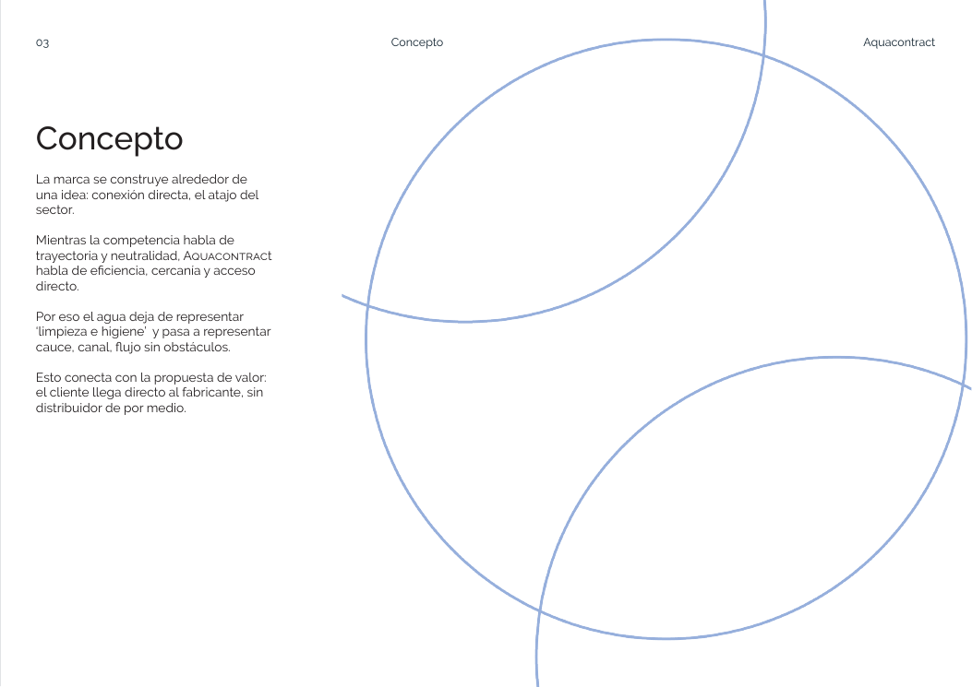
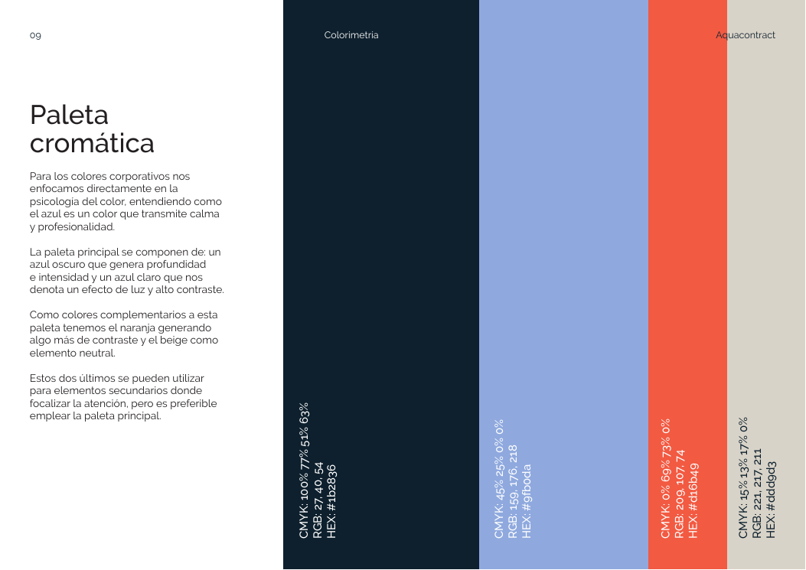
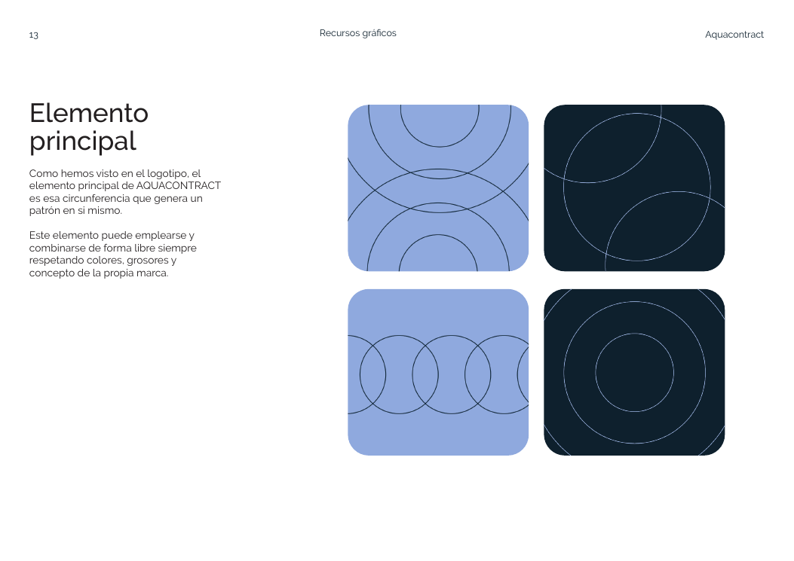
23
Adaptación del referente
Nexo
Qué se toma y cómo se reinterpreta
La propuesta conserva la claridad editorial del manual aportado, pero traduce su lenguaje a un sistema de producto bimodal y tokenizado.
Círculo abierto → órbita modular
El gesto de conexión y flujo se conserva, incorporando nodos que representan módulos, usuarios y datos.
Paleta corporativa → tokens de tema
El contraste de la referencia se transforma en Purple + Indigo + Cyan con equivalencias Light/Dark y estados semánticos.
Patrón circular → recurso de producto
Las circunferencias pasan a ser órbitas abiertas aplicables a portadas, empty states, onboarding y motion.
Raleway editorial → Inter Display + Inter para mayor legibilidad en tablas y UI densa.

Slide 24
24
Usos correctos / incorrectos
Nexo
Criterios de
consistencia
CORRECTO
INCORRECTO
Nueva oportunidad
CREAR AHORA
La identidad debe ser reconocible por su estructura, no por acumular efectos. El morado organiza la interacción; los neutros sostienen la densidad.
Crear oportunidad
Un único CTA y contraste AAA.
Glow, doble acento y texto con bajo contraste.
CORRECTO
INCORRECTO
Sí
• Un CTA dominante por contexto
• Estados con icono y texto
• Superficies separadas por tono/borde
• Gráficos con etiquetas directas
• Contraste AA como mínimo
Revisión necesaria
Falta el CIF del cliente
Estado comunicado solo por color y uso de negro puro.
Icono + texto + color.

Slide 25
25
Arquitectura de tokens & handoff
Nexo
Del color al producto
La escalabilidad depende de separar decisiones primitivas, semánticas y de componente.
01 · PRIMITIVOS
02 · SEMÁNTICOS
03 · COMPONENTES
04 · PRODUCTO
purple.700
neutral.950
space.4
action.primary.bg
surface.canvas
text.secondary
button.primary
table.row.hover
input.error
CRM
Delivery
Billing
HANDOFF RECOMENDADO
Figma variables
Colecciones: Primitives, Semantic Light, Semantic Dark y Components.
Tokens JSON
Fuente única para web, mobile y documentación.
Storybook
Estados, interacción, responsividad y pruebas visuales.
QA accesible
Contraste automatizado, teclado, screen reader y reduced motion.
--nexo-color-action-primary-bg
Ningún componente referencia un HEX directo.

Slide 26
NEXO
Sistema visual & UI Design
Todo conectado. Solo lo necesario.
nexo
Versión 1.0 · Octubre 2026

